Slide 1

第六讲 图（上）
浙江大学 陈 越

Slide 2
6.2 图的遍历

Slide 3
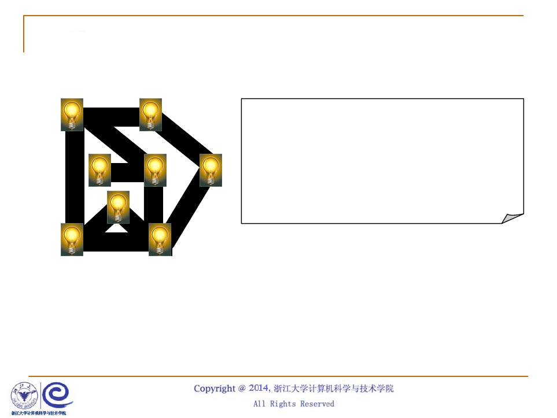
深度优先搜索(Depth First Search, DFS)
类似于树的先序遍历
void DFS ( Vertex V )
{ visited[ V ] = true;
for ( V 的每个邻接点 W )
if ( !visited[ W ] )
DFS( W );
}
若有N个顶点、E条边，时间复杂度是
● 用邻接表存储图，有O(N+E)
● 用邻接矩阵存储图，有O(N2)

Slide 4
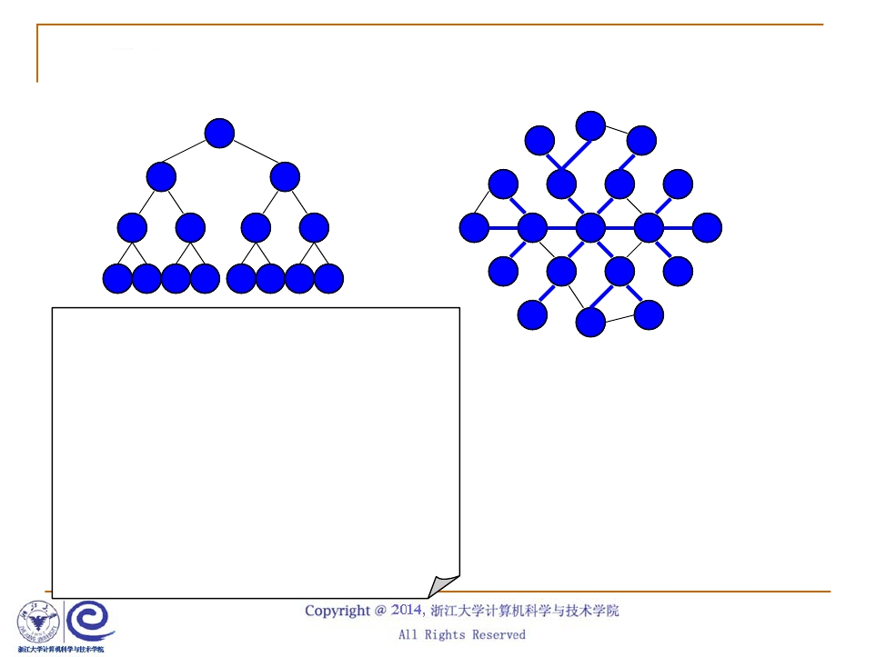
广度优先搜索(Breadth First Search, BFS)
1
9
8
10
2
3
19
2
3
11
4
5
6
7
18
7
1
4
12
8 9 10 11 12 13 14 15
void BFS ( Vertex V )
17
6
5
13
16
15
14
{ visited[V] = true;
Enqueue(V, Q);
while(!IsEmpty(Q)){
V = Dequeue(Q);
for ( V 的每个邻接点 W )
if ( !visited[W] ) {
visited[W] = true;
Enqueue(W, Q);
}
}
若有N个顶点、E条边，时间复杂度是
● 用邻接表存储图，有O(N+E)
● 用邻接矩阵存储图，有O(N2)
}

Slide 5
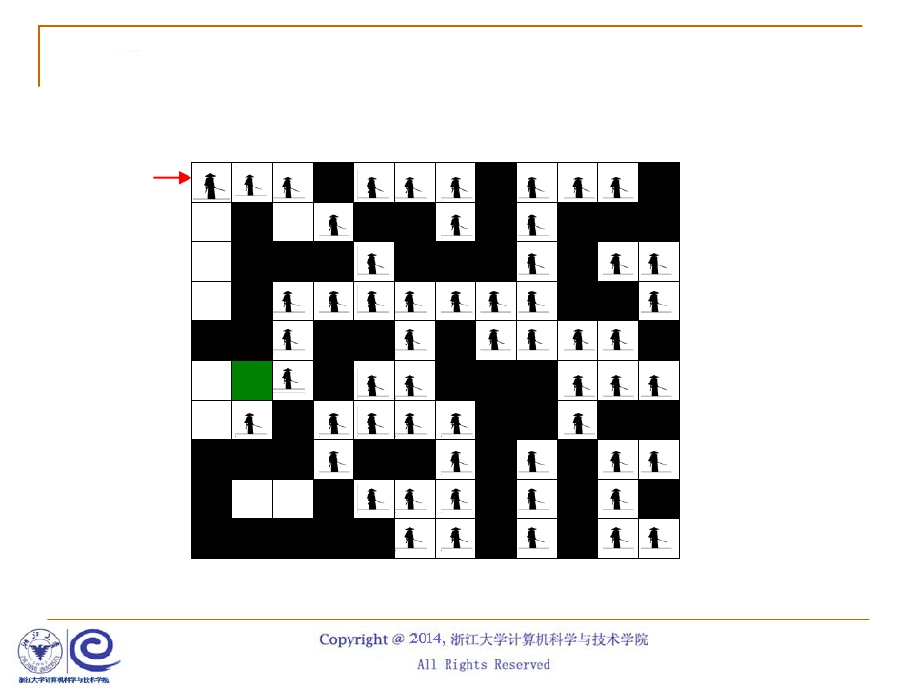
为什么需要两种遍历？
DFS

Slide 6
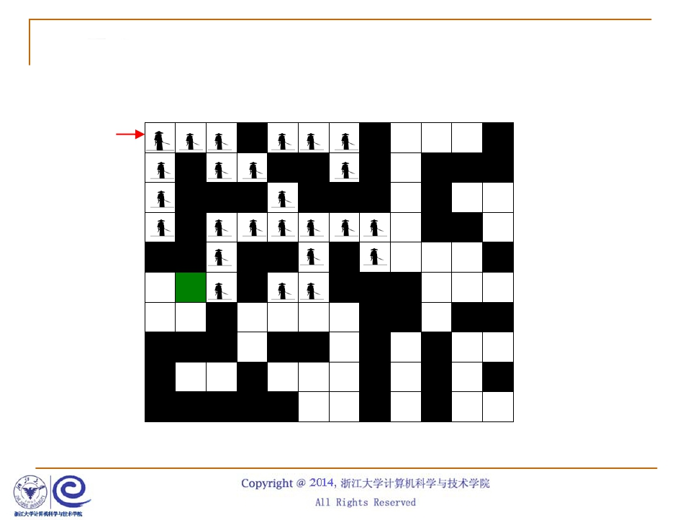
为什么需要两种遍历？
BFS

Slide 7
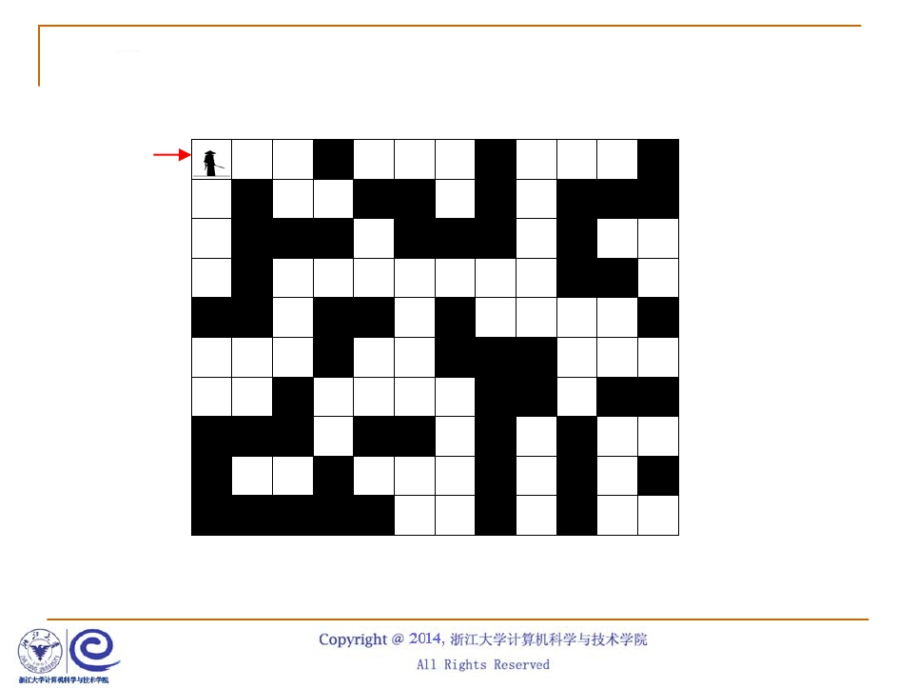
为什么需要两种遍历？
把出口换到哪里就该BFS不爽了？

Slide 8

图不连通怎么办？
■
■
■
■
连通：如果从V到W存在一条（无向）路径，则称
V和W是连通的
路径：V到W的路径是一系列顶点{V, v1, v2, …,
vn, W}的集合，其中任一对相邻的顶点间都有图
中的边。路径的长度是路径中的边数（如果带
权，则是所有边的权重和）。如果V到W之间的所
有顶点都不同，则称简单路径
回路：起点等于终点的路径
连通图：图中任意两顶点均连通

Slide 9
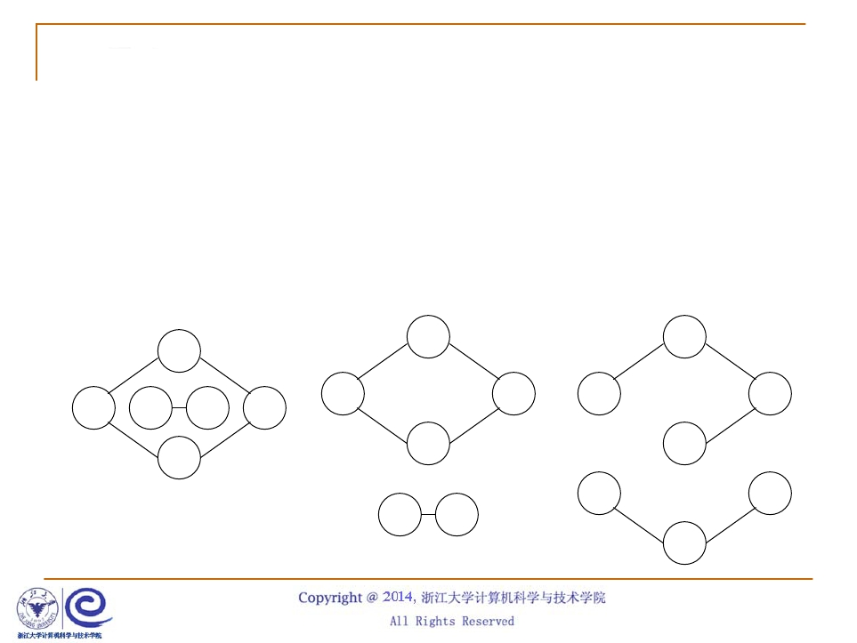
图不连通怎么办？
■
连通分量：无向图的极大连通子图
❑
❑
极大顶点数：再加1个顶点就不连通了
极大边数：包含子图中所有顶点相连的所有边
A
A
A
✓
✗
B
D
B
D
B
E
F
D
C
C
C
B
✗
C
D
G
E
F
✓

Slide 10
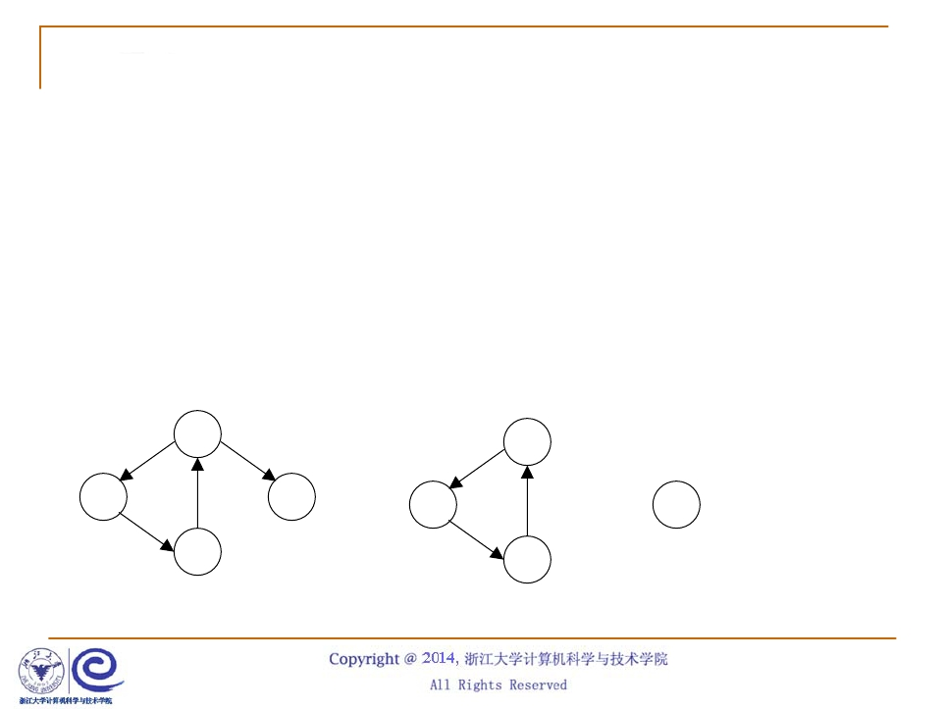
图不连通怎么办？
■
■
■
强连通：有向图中顶点V和W之间存在双向路
径，则称V和W是强连通的
强连通图：有向图中任意两顶点均强连通
强连通分量：有向图的极大强连通子图
A
A
B
D
B
D
C
C
G

Slide 11
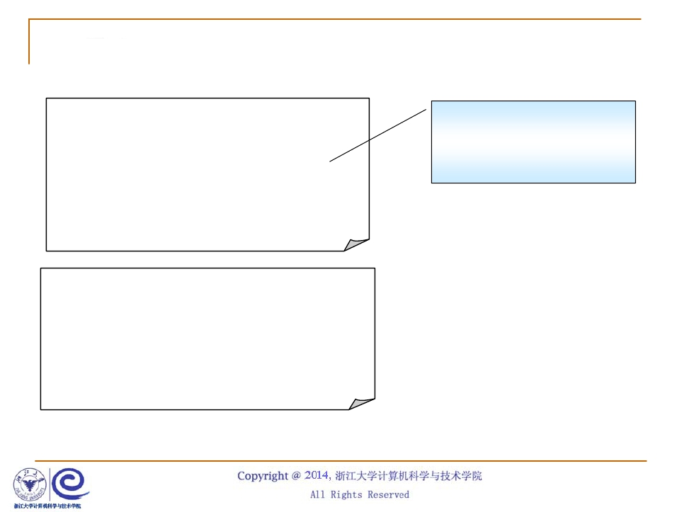
图不连通怎么办？
void DFS ( Vertex V )
{ visited[ V ] = true;
for ( V 的每个邻接点 W )
if ( !visited[ W ] )
DFS( W );
}
void ListComponents ( Graph G )
{ for ( each V in G )
if ( !visited[V] ) {
DFS( V ); /*or BFS( V )*/
}
}
每调用一次DFS(V)，就
把V所在的连通分量遍历
了一遍。BFS也是一样。

